Slide 1
РУССКИЙ СУВЕНИР
Kuvia Joensuun seutuopiston lyhytkurssilta
Kuvat: Sari Paajanen

Slide 2
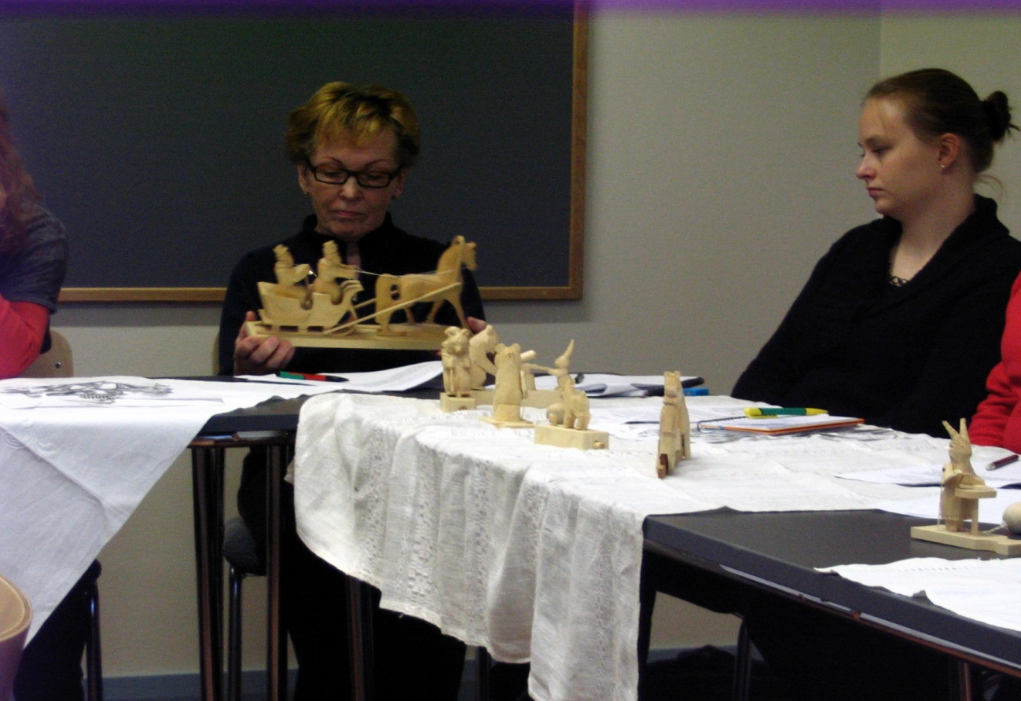
Ilmeikkäitä, puisia matkamuistoesineitä

Slide 3
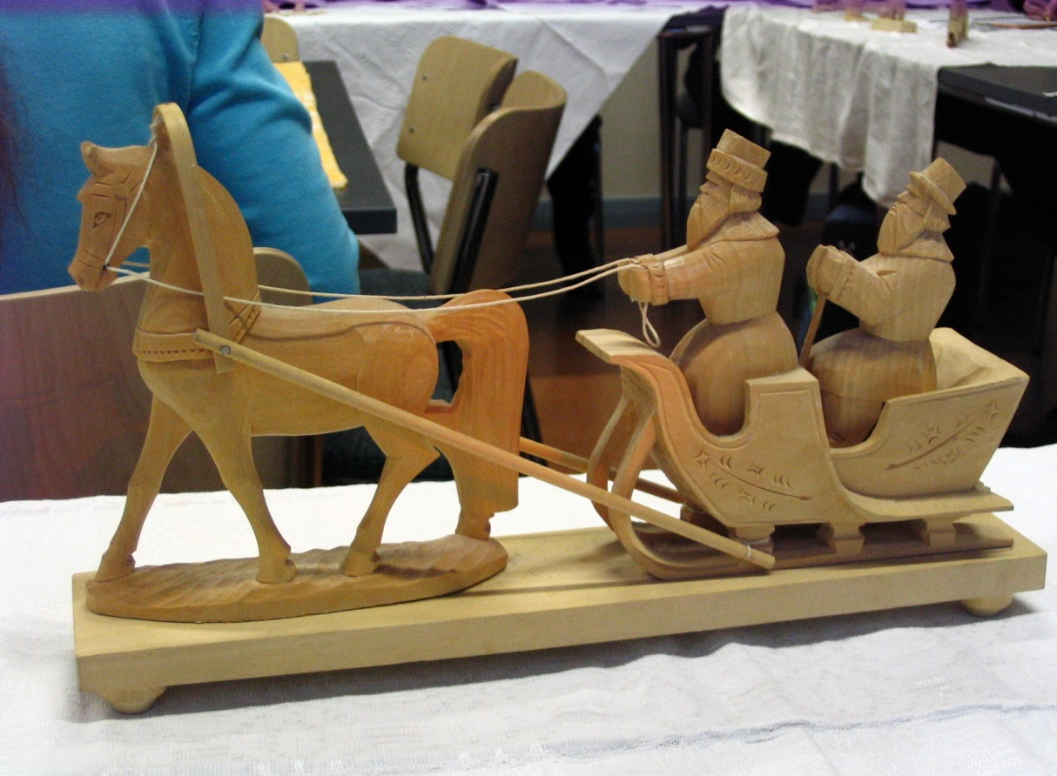

Slide 4
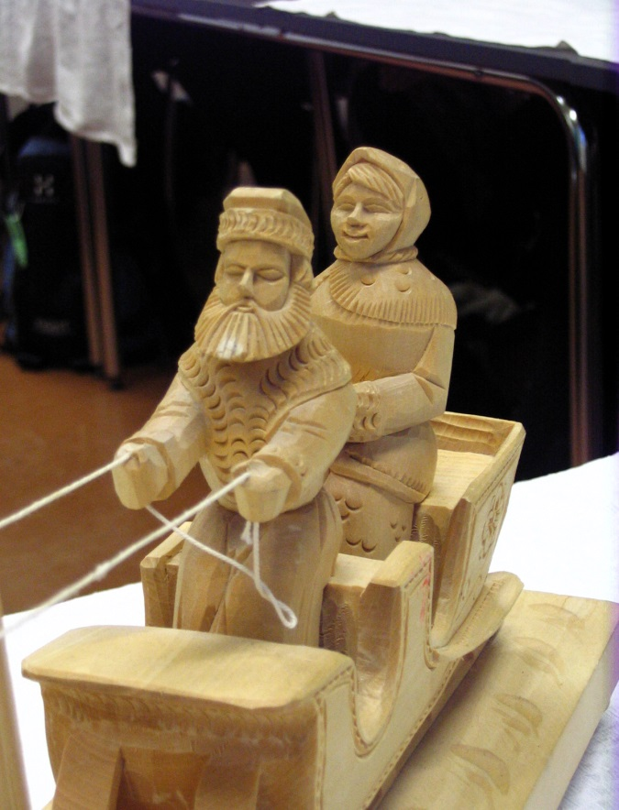

Slide 5
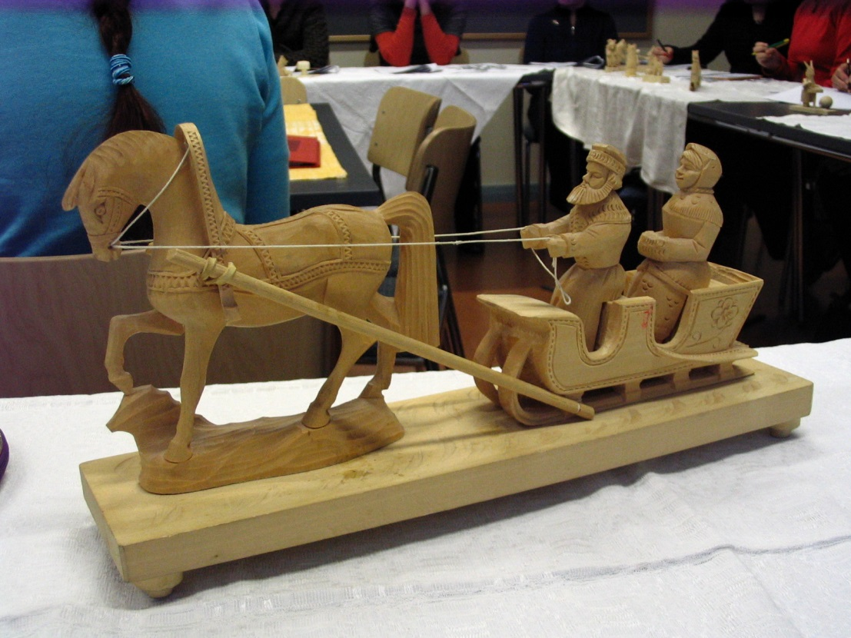

Slide 6
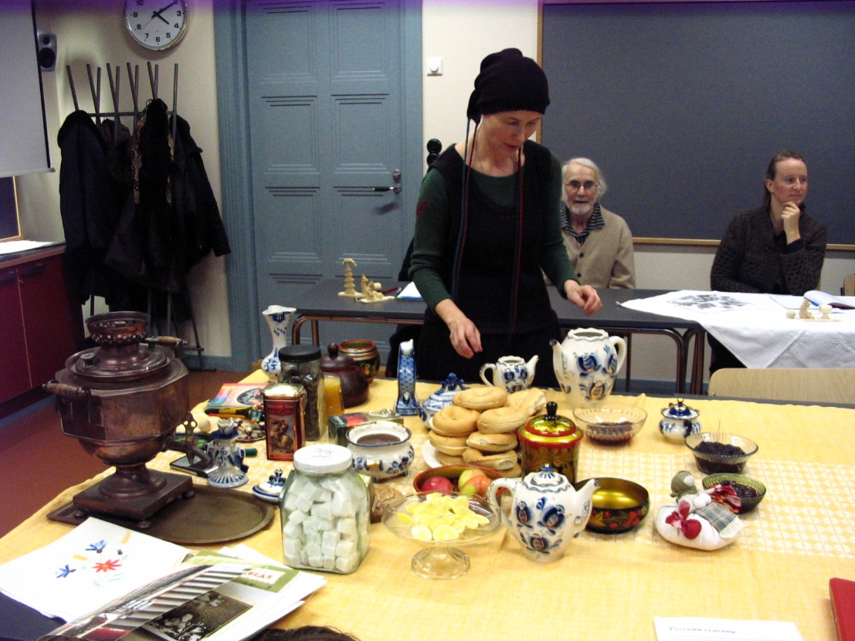

Slide 7
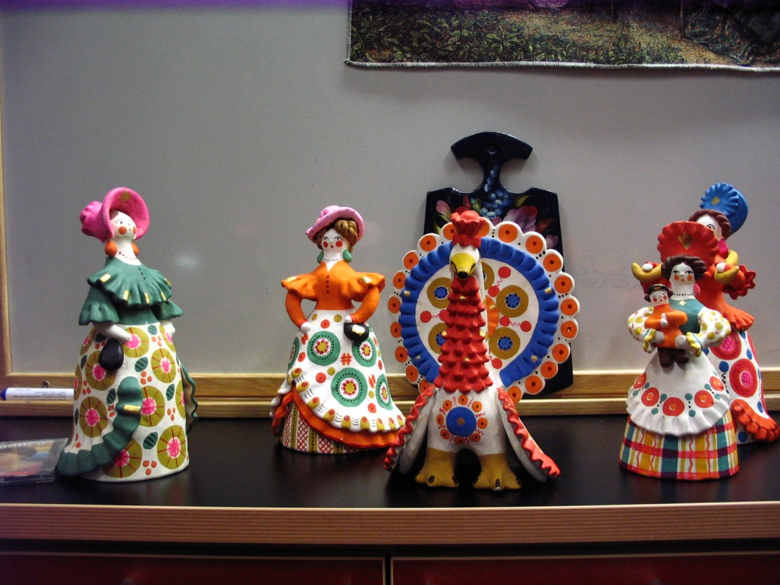
Naivistisia hahmoja savesta

Slide 8
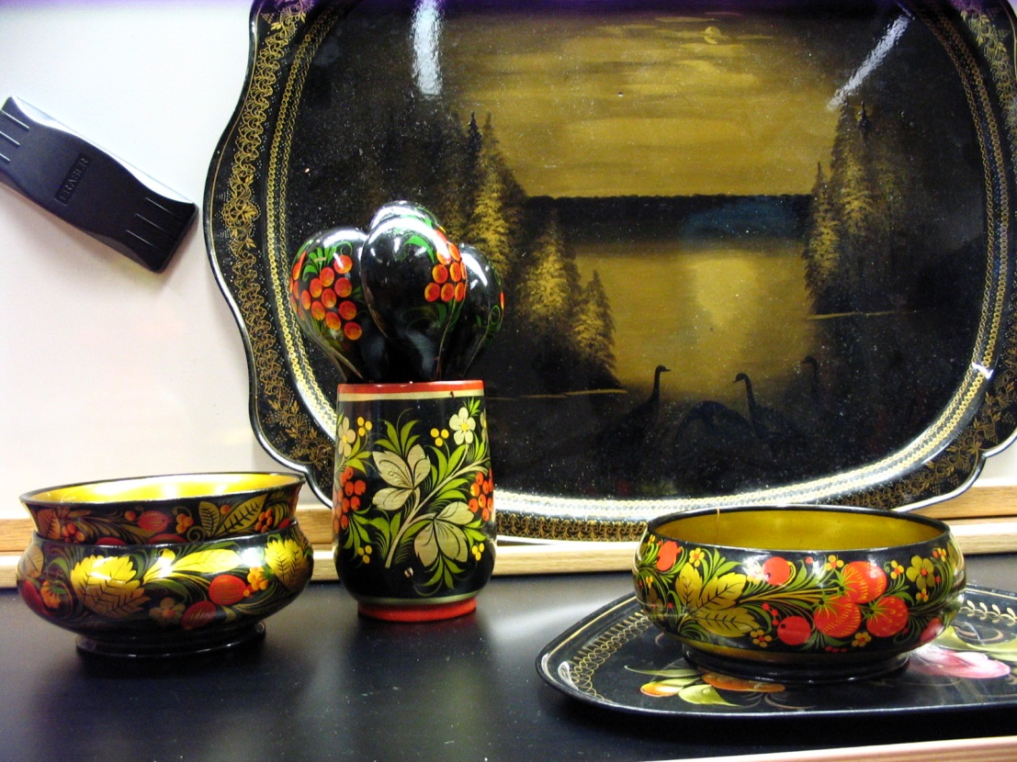
Tarjottimia metallista ja astioita puusta

Slide 9
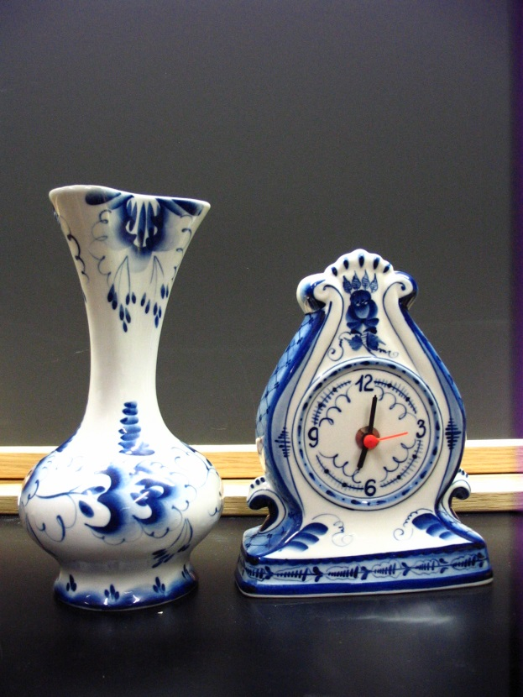
Tämän alueen posliini oli aina sinivalkoista

